Slide 1
ÜNİTE I DÜNYA VE EVREN
UZAY ARAŞTIRMALARI (I.Bölüm)

Slide 2
Kazanımlar
F.7.1.1.1. Uzay teknolojilerini açıklar.
F.7.1.1.2. Uzay kirliliğinin nedenlerini ifade ederek bu kirliliğin yol açabileceği olası sonuçları tahmin eder.
F.7.1.1.3. Teknoloji ile uzay araştırmaları arasındaki ilişkiyi açıklar
F.7.1.1.4. Teleskobun yapısını ve ne işe yaradığını açıklar.
F.7.1.1.5. Teleskobun gök bilimin gelişimindeki önemine yönelik çıkarımda bulunur.
F.7.1.1.6. Basit bir teleskop modeli hazırlayarak sunar.

Slide 3
UZAY ARAŞTIRMALARI
UZAY TEKNOLOJİLERİ
UZAY KİRLİLİĞİ
UZAY ARAŞTIRMALARININ TEKNOLOJİYE SAĞLADIĞI KATKILAR
TELESKOBUN YAPISI
IŞIK KİRLİLİĞİ
TELESKOBUN GÖKBİLİMİNE KATKILARI

Slide 4
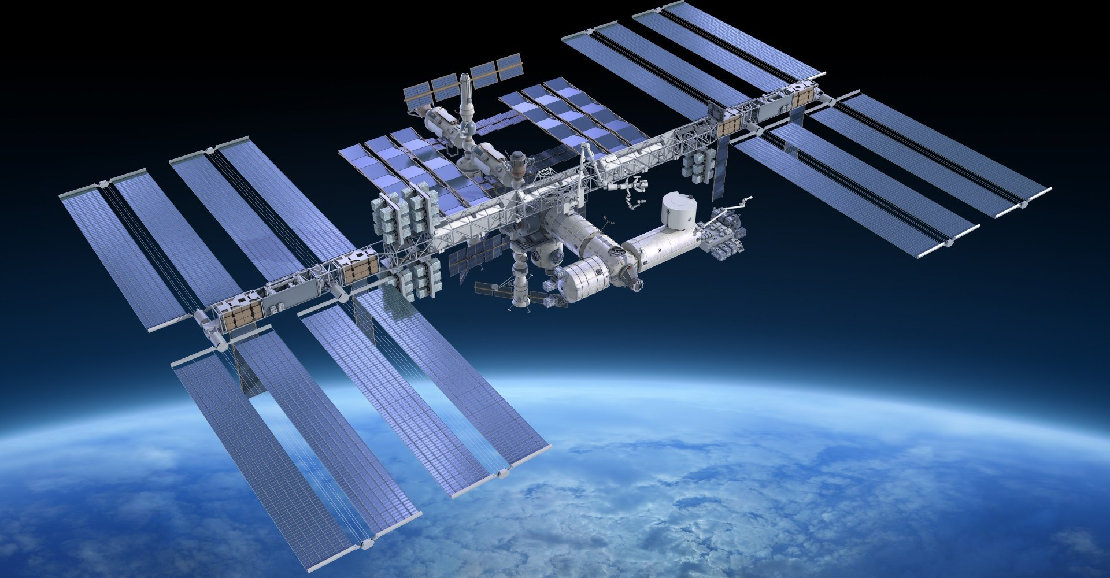
UZAY TEKNOLOJİLERİ
Uzay İstasyonu: Dünya yörüngesinde dolaşan büyük uzay araçlarıdır.
İçinde astronotların yaşayabileceği bir ortam bulunur. Birçok bilim dalı için uzayda laboratuvar olarak kullanılır. Bu istasyonlar, deney ve araştırmaların uzaydan yapılmasına imkan sağlar. Günümüzde uzaydaki en önemli istasyon Uluslararası Uzay İstasyonu’dur. Birçok ülkenin ortak çalışması sonucu yapımı tamamlanmış olan Uluslararası Uzay İstasyonu günümüzde görevine devam etmektedir.

Slide 5
UZAY TEKNOLOJİLERİ
Uzay Roketi: Roketler, uç kısmı uçuşu kolaylaştıracak şekilde yapılmış;yakıt, motor ve egzozdan oluşan silindir şeklinde araçlardır.
Uzaya uydu veya uzay aracı yollamak için kullanılır. Roketler taşıdıkları yakıtın yanması sonucu oluşan gazın itme kuvvetiyle havalanır. 1950’lerden sonra roketlerle uzaya gönderilen araçlar sayesinde
uzay araştırmalarında büyük ilerlemeler kaydedilmiştir.

Slide 6
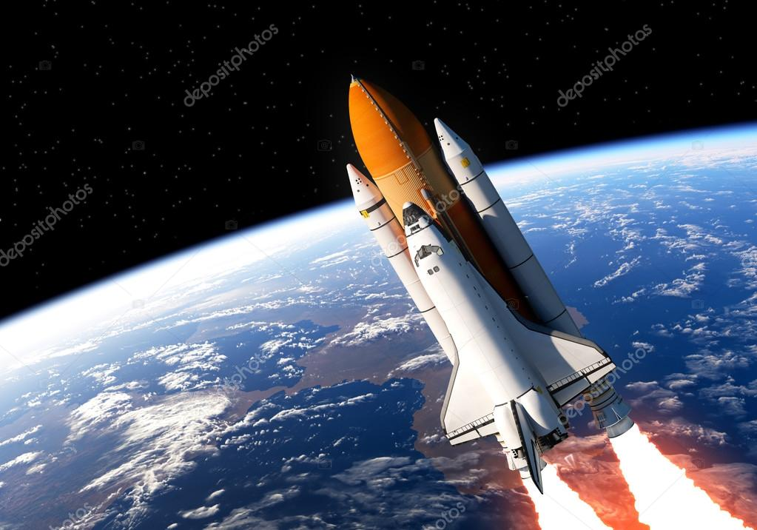
UZAY TEKNOLOJİLERİ
Uzay Mekiği: Dünya ile uzay istasyonları arasında astronotların gidip gelmesini sağlayan ve tekrar kullanılabilir şekilde üretilen araçlardır. Uzay roketlerinin sadece bir defa kullanılması maliyetin yükselmesine ve zaman kaybına sebep oluyordu. Bilim insanları, roket gibi havalanan ve uçak gibi iniş yapabilen, tekrar kullanılabilen bir araca ihtiyaç duydular. Bu ihtiyaç, ilk uzay mekiğinin üretilmesiyle karşılanmış oldu. İlk uzay mekiğinin 1981 yılında kullanılmasıyla yüksek maliyetlerin ve zaman kaybının önüne geçildi. İlk uzay mekiği Columbia (Kolumbiya) adını taşıyordu.

Slide 7
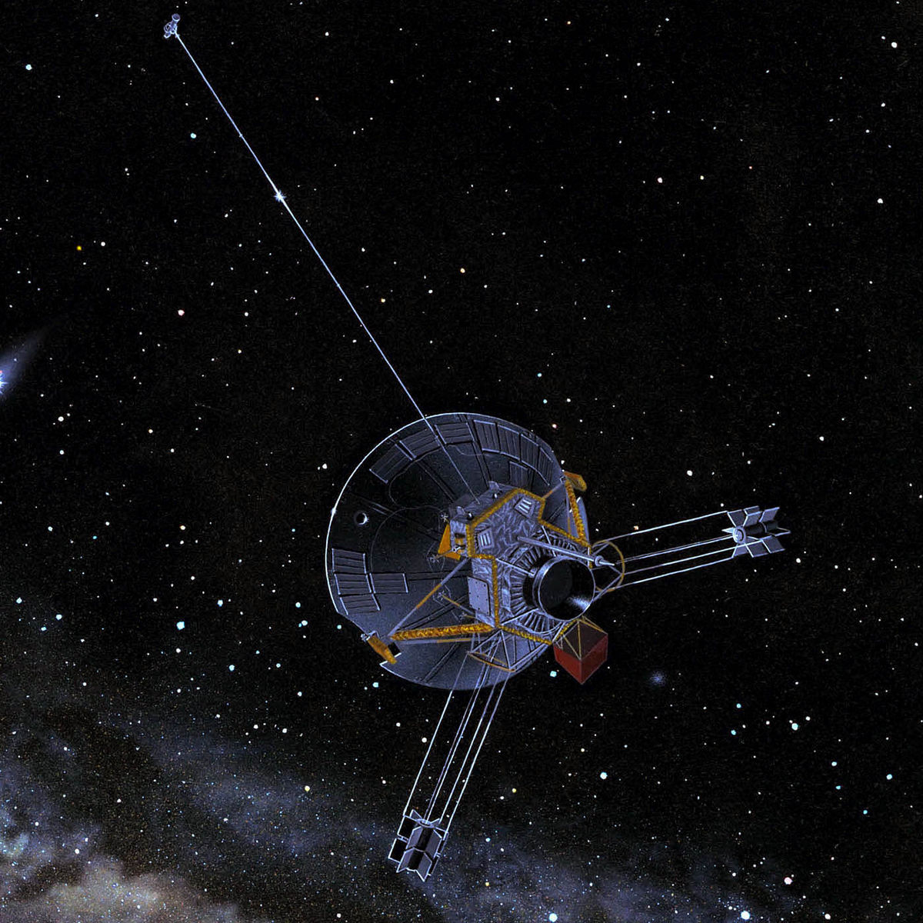
UZAY TEKNOLOJİLERİ
Uzay Sondaları: Uzay boşluğunda dolaşarak uzay araştırmaları için bilimsel veriler toplayan araca uzay sondası denir. Bu sondalar gök cisimlerine ya da uzay boşluğuna gönderilir. Uzay sondalarında astronot
bulunmaz. Üzerlerindeki cihazları kullanarak gezegenler, takımyıldızlar ve diğer gök cisimleri hakkında veriler toplar. Bu verileri üzerinde çalışılması için dünyaya gönderir.

Slide 8
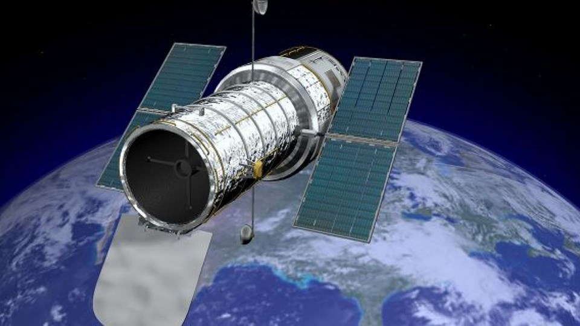
UZAY TEKNOLOJİLERİ
Uzay Teleskobu: Yeryüzündeki teleskoplardan daha uzak mesafeleri gösterebilen, uzayda belli bir yörüngede dolaşan güçlü gözlem araçlarıdır.
Uzay teleskopları, uzay mekiği ya da uzay roketi yardımıyla yörüngeye yerleştirilir. Dünyadaki olumsuz hava şartlarından ve şehirlerdeki ışık kirliliğinden etkilenmeden doğrudan uzayı gözlemlemeyi sağlayan teleskoplardır. Hubble
(Habıl) uzay teleskobu; uzayı, yıldızları, galaksileri keşfetmek için yörüngeye yerleştirilmiştir. Hubble, uzay teleskoplarının en büyüğüdür. Uzayda çok sayıda keşfe imza atan Hubble teleskobu, çektiği uzay fotoğraflarıyla adını dünyaya duyurmuştur.

Slide 9
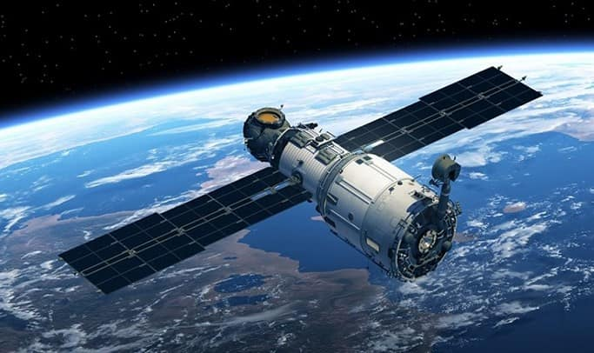
UZAY TEKNOLOJİLERİ
Yapay Uydu: Güneş sistemindeki gezegenlerin kendileri ile birlikte hareket eden doğal uyduları vardır. Örneğin Dünya’nın doğal uydusu Ay’dır.
Doğal uydular dışında ulusal ve uluslararası iletişimi kolaylaştırmak, uzay araştırmalarına yardımcı olmak amacıyla insan eliyle yapılmış uydular da vardır. Bu uydulara yapay uydu adı verilir. Ülkemiz dahil birçok ülkenin Dünya
yörüngesinde dolaşan yapay uyduları vardır.

Slide 10
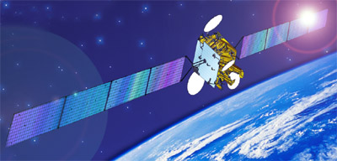
TÜRKİYE’NİN UYDULARI
UZAYDAKİ AKTİF HABERLEŞME UYDULARIMIZ
Türksat 3A: 13 Haziran 2008 tarihinde, Fransız Guyanası’nda yer alan uzay merkezinden uzaya fırlatıldı.
Türksat 3A uydusu haberleşme ve TV yayınları için kullanılmaktadır. Türksat 3A uydusu ile ülkemizde altyapı eksikliği ve coğrafi koşullar nedeniyle telefon ve internet erişimi olmayan bölgelere uydu üzerinden telefon ve internet hizmeti verilmektedir.

Slide 11
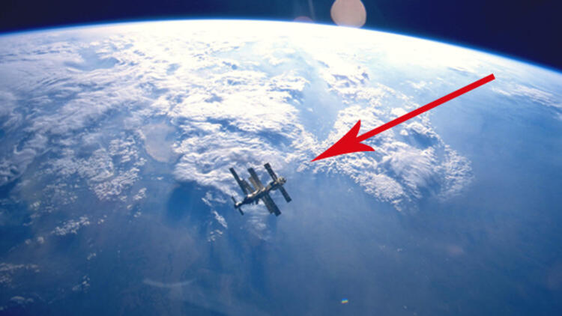
TÜRKİYE’NİN UYDULARI
UZAYDAKİ AKTİF HABERLEŞME UYDULARIMIZ
Türksat 4A: Yapımında Türk mühendislerin de görev aldığı Türksat 4A uydusu, 14 Şubat 2014 tarihinde Kazakistan Baykonur Uzay Üssünden uzaya fırlatıldı. Kapsama alanında bulunan Türkiye, Kuzey Afrika,Avrupa, Ortadoğu, Asya ile Sahra Altı Afrika bölgelerine hizmet sağlamaktadır. Haberleşme ve TV yayınları için kullanılır.

Slide 12
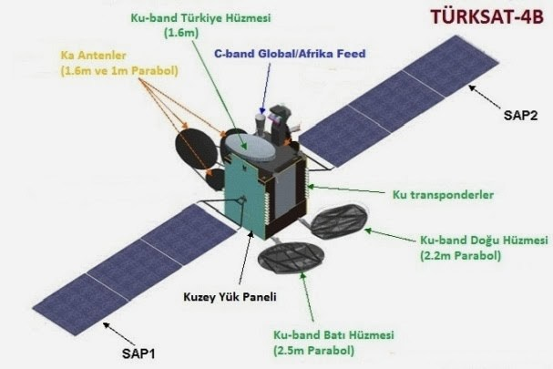
TÜRKİYE’NİN UYDULARI
UZAYDAKİ AKTİF HABERLEŞME UYDULARIMIZ
Türksat 4B: 16 Ekim 2015 tarihinde Kazakistan Baykonur Uzay Üssünden fırlatıldı. Türkiye, Afrika, Avrupa,
Ortadoğu ve Güney Batı Asya Türksat 4B haberleşme uydusunun kapsama alanındadır. Bu uydu üzerinden haberleşme ve TV yayınlarına ek olarak yüksek hızlı internet erişim hizmeti sağlanır.

Slide 13
TÜRKİYE’NİN UYDULARI
UZAYDAKİ AKTİF GÖZLEM UYDULARIMIZ
Rasat: Uzaktan algılama uydusu olan Rasat, 17 Ağustos 2011’de Rusya’dan fırlatıldı. Yüksek çözünürlükte görüntüleme sistemine sahiptir. Rasat, Türkiye’de tasarlanıp üretilen ilk yer gözlem uydusudur. Rasat tarafından elde edilen görüntüler doğal afetlerin etkisinin belirlenmesinde, çevresel değişimlerin takip edilmesinde, haritacılık ve şehircilik planlamalarında kullanılmaktadır.

Slide 14
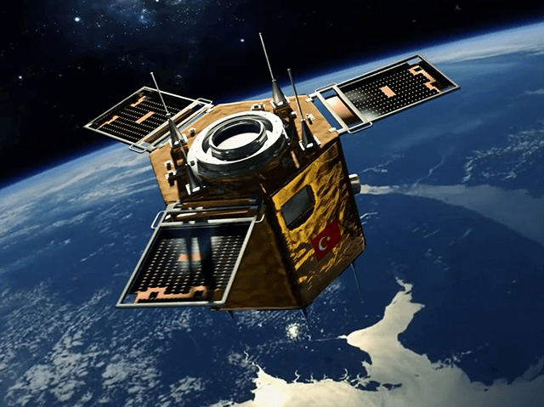
TÜRKİYE’NİN UYDULARI
UZAYDAKİ AKTİF GÖZLEM UYDULARIMIZ
Göktürk-2: Türkiye’nin özgün olarak geliştirdiği ilk yüksek çözünürlükteki keşif ve gözlem uydusudur. 18 Aralık 2012 tarihinde Çin’den uzaya fırlatılmıştır. Göktürk-2 ile Türk Silahlı
Kuvvetlerine istihbarat ve coğrafi veri sağlanmaktadır. Türkiye’nin savunma, tarım, ormancılık, çevre ve şehircilik alanlarında
önemli ihtiyaçlarını da karşılamaktadır.

Slide 15
TÜRKİYE’NİN UYDULARI
UZAYDAKİ AKTİF GÖZLEM UYDULARIMIZ
Göktürk-1: Dünyadaki benzerlerine göre oldukça yüksek çözünürlükte görüntüler aktaran gözetleme uydusu Göktürk-1, 5 Aralık 2016 tarihinde Fransız Guyanası’ndan uzaya fırlatılmıştır. Uydumuz; çevrenin ve yapılaşmanın izlenmesi, kadastro faaliyetleri, belediyecilik uygulamaları, tarımsal yıllık ürün tespiti, sınır kontrolü gibi alanlarda uzaktan algılama görevi yapmaktadır.

Slide 16
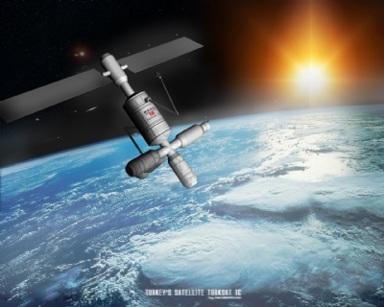
TÜRKİYE’NİN UYDULARI
UZAYDAKİ ÖMRÜNÜ TAMAMLAMIŞ UYDULARIMIZ
Türkiye’nin aktif uyduları dışında görev süresi sona ermiş uyduları da vardır. Bu uydular Türksat 1B,Türksat 1C ve Türksat 2A haberleşme uydularıdır. Türkiye’nin ilk gözlem uydusu olan Bilsat da görevini
tamamlamış uydular arasında yer alır.

Slide 17
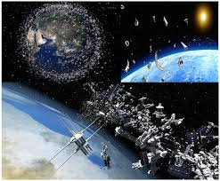
UZAY KİRLİLİĞİ
1957’de başlayan uzay serüveninden günümüze kadar:
Uzaya fırlatılan roket sayısı yaklaşık 5250’ye,Bu roketlerin yörüngeye yerleştirdiği yapay uydu sayısı yaklaşık 7500’e,
Halen uzayda olan uydu sayısı yaklaşık 4300’e,Halen çalışan uydu sayısı yaklaşık 1200’e ulaşmıştır.
Dünya çevresinde, değişik yörüngelerde dönen ve artık herhangi bir işlevi olmayan, insan yapımı cisimlerin tümü uzay kirliliği olarak adlandırılır. Bunların arasında ömrü tükenmiş uyduların yanı sıra uzay roketlerinin uzaya bıraktıkları parçalar ve yörüngede oluşan patlamaların artıkları da vardır.

Slide 18
UZAY KİRLİLİĞİ
Şimdilik uzay kirliliğinin insanların günlük yaşamlarına doğrudan bir etkisi yoktur. Bu nedenle genellikle göz ardı edilen ya da unutulan bir sorun olmuştur. Yörüngedeki uyduların büyük bir kısmının ömrü tükenmiştir. Bu uydular, şu anda uzayda başıboş dolanmaktadırlar. Tüm bu işe yaramayan cisimler, roket parçaları, ölü uydular, yakıt tankları ve uzay aracı artıkları günümüzde Dünya çevresinde dolanan bir çeşit hurda yığını oluşturmuştur.Bugün uzay araştırmaları tüm hızıyla sürmektedir. Yörüngedeki bu hurda yığını da aynı hızla büyümeye devam etmektedir.
Yüksek hızlarda başıboş dolaşan enkaz parçaları, uzay yürüyüşü yapan astronotlar ve Dünya için tehlike oluşturmaktadır. Yörüngedeki enkaz parçalarının gök bilimcilerde yarattığı başka bir kaygı da gelecekteki uzay araştırmalarıyla ilgilidir. Enkaz parçalarının artmasından ve bir dizi zincirleme çarpışma başlatmasından endişe edilmektedir. Bu çarpışmalar sonucunda büyük parçalar binlerce küçük parçaya dönüşecek ve döküntü sayısı da artacaktır. Bu artış, bir gün uzay çalışmalarına uzun bir süre ara verilmesine neden olacaktır.

Slide 19
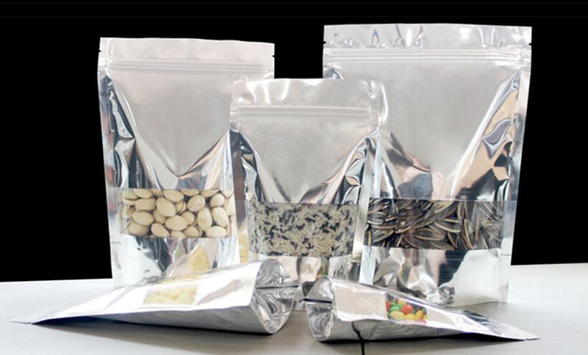
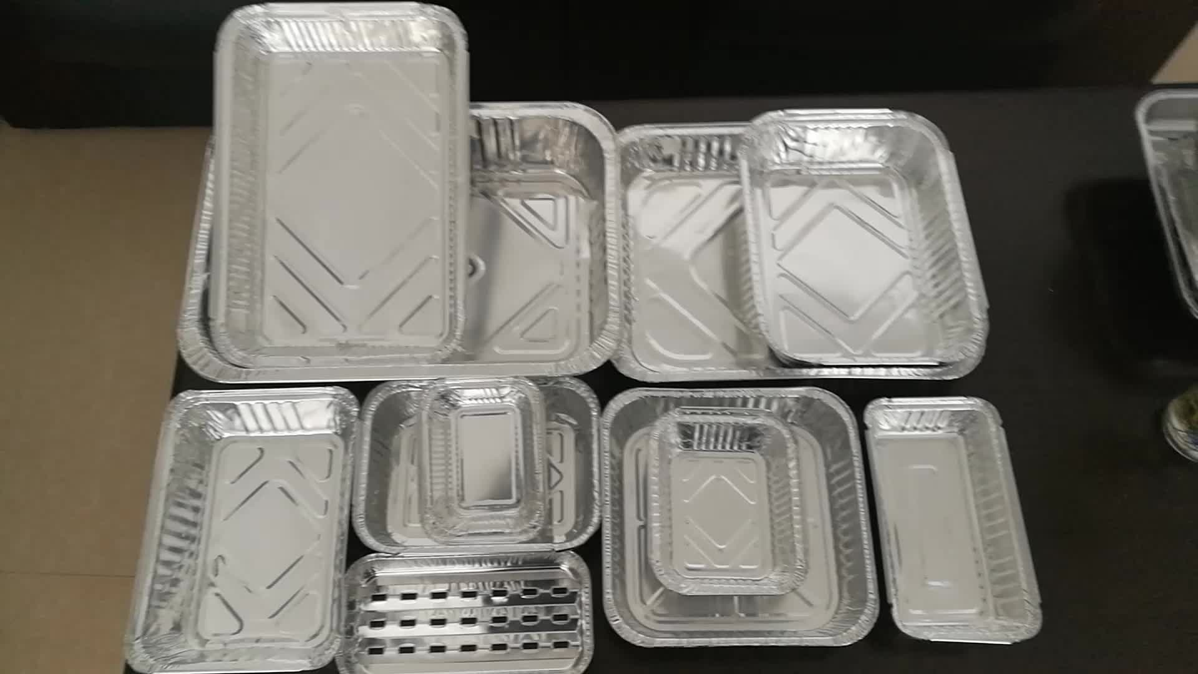
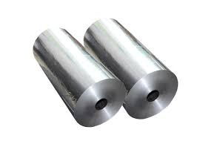
UZAY ARAŞTIRMALARININ TEKNOLOJİYE SAĞLADIĞI KATKILAR
Yapay uydular, ısı ve ışığı iyi ileten hafif malzemelerden üretilmiştir. Daha sonra bu malzemeler; yiyecek paketi, alüminyum folyo ve ince plastik üretiminde kullanılmıştır. Bebek mamaları da astronotların uzayda kullandığı besin maddeleri ile aynı teknoloji kullanılarak üretilmiştir.

Slide 20
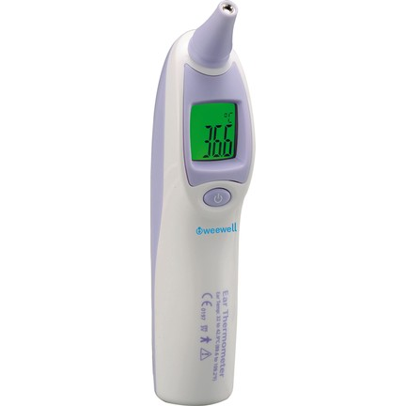
UZAY ARAŞTIRMALARININ TEKNOLOJİYE SAĞLADIĞI KATKILAR
Yıldızların ve gezegenlerin sıcaklığını çok uzaklardan ölçmek için geliştirilen teknoloji sağlık alanına da uyarlanmıştır. Bu teknoloji kullanılarak vücut sıcaklığını belirli bir mesafeden ölçen kulak termometresi geliştirilmiştir. Diş tedavilerinde kullanılan şeffaf diş telleri de uzay teknolojilerinin ürünüdür.

Slide 21
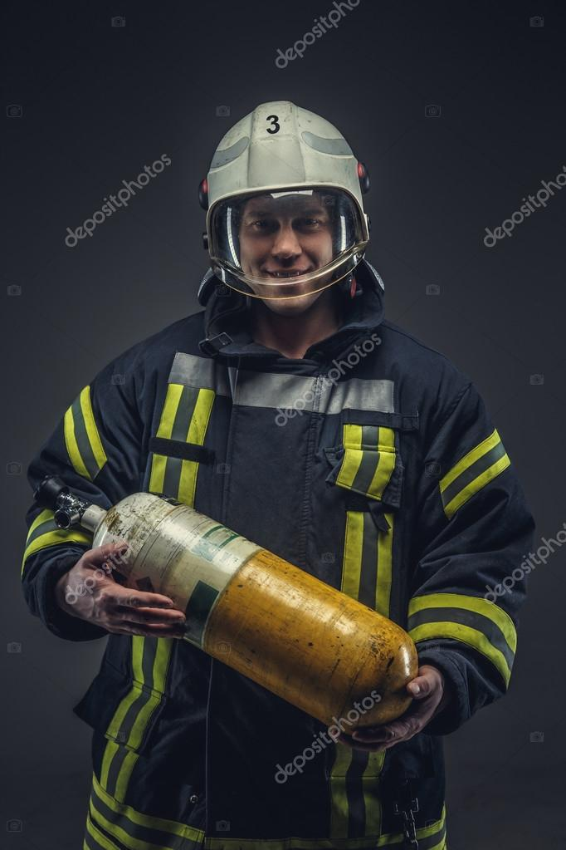
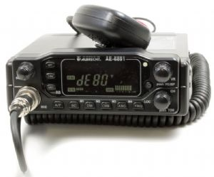
UZAY ARAŞTIRMALARININ TEKNOLOJİYE SAĞLADIĞI KATKILAR
Dünyanın her yerinde insanları kurtarmak için çalışan itfaiye teşkilatları da bu teknolojilerden yararlanmaktadır. İtfaiyecilerin kullandığı oksijen tüpleri, kısa dalga telsizler ve ısıya dayanıklı kıyafetler uzay teknolojilerinden yararlanılarak üretilmiştir.
Bugün evlerde ısı kaybını engellemek için kullanılan yalıtım malzemeleri, ilk olarak uzay araçlarını radyasyondan
korumak amacıyla geliştirilmiştir.
Yapay kalp pompası, Uydu Konum Belirleme Sistemi (GPS), güneş enerji panelleri, şarjlı aletler ve mikroçipler
gibi yüzlerce buluş uzay teknolojilerinin hayatımıza sunduğu kolaylıklardandır.

Slide 22
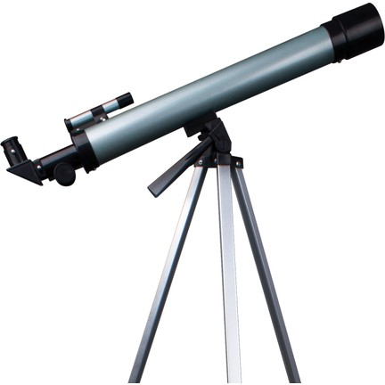
TELESKOBUN YAPISI
Teleskop, genellikle silindirik bir tüp içine yerleştirilmiş mercek ve aynalardan oluşan gözlem aracıdır. Mercek ve aynalar ışığı bir noktada toplayıp büyüterek gök cisimlerinin daha parlak ve açık görünmesini sağlar.

Slide 23
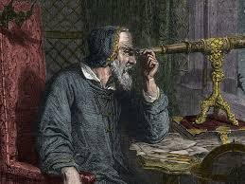
TELESKOBUN YAPISI
1608 yılında Hans Lippershey (Hans Lipırşey), iki basit merceği bir tüp içinde birleştirerek ilk teleskobu yaptı. Ünlü bilim insanı Galileo (Galile) bu tasarımı geliştirerek gök bilimi
için kullanılabilecek bir teleskop haline getirdi. Teleskop kullanılarak yapılan gözlemler sonucu gök bilimi hızla gelişerek bugünkü halini aldı.

Slide 24
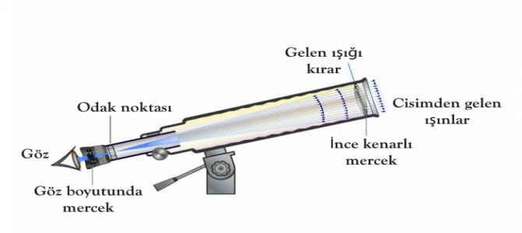
TELESKOBUN YAPISI
Günümüzde en yaygın kullanılan teleskop çeşidi optik teleskoplardır. Optik teleskoplar mercekli, aynalı ya da hem mercekli hem aynalı olabilir. Aynalı teleskopta uzaydan gelen ışınlar bir çukur ayna tarafından toplanır. Mercekli teleskopta ise uzaydan ışığı toplayan kısım ince kenarlı mercektir. Optik teleskoplar dışında gözlemler için kullanılan farklı teleskop çeşitleri de vardır. Bunlar; radyo teleskoplar, X-ışın teleskoplar, kızılötesi teleskoplar, ultraviyole teleskoplar ve gama teleskoplarıdır.

Slide 25
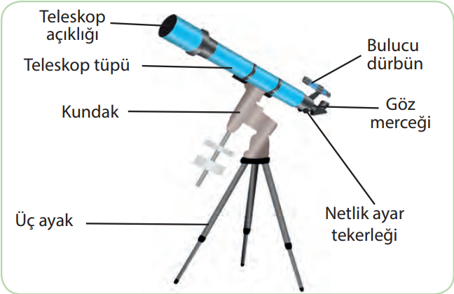
TELESKOBUN YAPISI
Bulucu dürbün: Teleskop üzerinde bulunan basit bir dürbündür. Göz merceğinden bakılmadan önce gözlemi yapılacak gök cisminin daha kolay bulunmasını sağlar.
Göz merceği: Göz merceği ile düzeltilen görüntü, göz ile görülebilir hale getirilir. Farklı boyutlarda olur ve yaptığınız yakınlaştırma miktarını belirler.
Teleskop tüpü (optik tüp): Teleskobun optik parçalarını bulunduran yapıdır.
Kundak: Teleskobun yatay ve dikey düzlemde hareket ettirilmesini sağlayan yapıdır.
Üç ayak (tripod): Teleskobun bir noktaya sabitlenmesini sağlar ve istemsiz olarak hareket etmesini önler.
Netlik ayar tekerleği: Göz merceğinde oluşan görüntünün netlik ayarının yapılmasını sağlar.
Teleskop açıklığı: Teleskobun gözlem yapılan bölgeden ışığı toplayan kısmıdır. Teleskobun açıklığı ne kadar büyükse, teleskop o kadar fazla ışık toplar. Teleskobun daha çok ışık toplaması daha parlak ve
daha iyi bir görüntü oluşmasını sağlar.

Slide 26
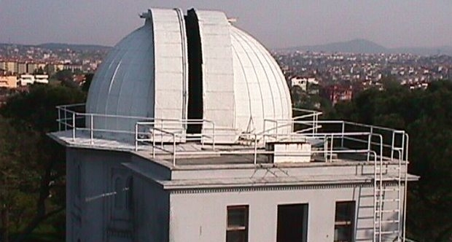
TELESKOBUN YAPISI
Sabit teleskoplar kullanılarak uzay gözlemlerinin yapıldığı yerlere rasathane (gözlemevi) denir.
Çevredeki ışık miktarı dışında gözlemevi kurulacak bölgelerin bazı özellikler taşıması gerekir.
Bu özellikler şunlardır:
Bulutsuz gece sayısının fazla olması
Havadaki nem oranının düşük olması
Havadaki kirliliğin ve toz oranının düşük olması
Deprem kuşaklarına uzak olması

Slide 27
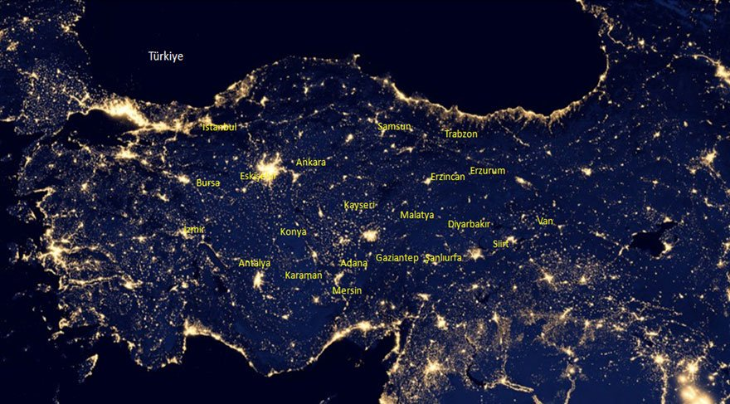
IŞIK KİRLİLİĞİ
Yanlış aydınlatma ışık kirliliğine yol açar. Işık kirliliği; yanlış yerde, yanlış miktarda, yanlış yönde ve yanlış zamanda ışık kullanılmasıdır. Işık kirliliği, nüfus artışına bağlı olarak her geçen gün artış göstermektedir.Hava kirliliği ve su kirliliği kadar olmasa da gereğinden fazla ışık kullanmak insan yaşamını olumsuz etkiler.Gereksiz aydınlatma sonucunda elektrik enerjisi boşa harcanmış olur.

Slide 28
TELESKOBUN GÖK BİLİMİNE KATKILARI
Günümüzde teleskop uzayı incelemek için kullanılan önemli bir araçtır. Yaşanan teknolojik gelişmeler ile daha güçlü teleskoplar üretilmektedir. Bu yeni teleskoplar sayesinde her geçen gün yeni keşifler yapılmakta ve evrenin büyüklüğü hakkında yeni tahminler yapılmaktadır. Gök biliminin gelişmesindeki en büyük pay teleskoplara aittir.
Eğer teleskop icat edilmemiş olsaydı şu sonuçlarla karşılaşılırdı:
Bir gök cisminin uzaklığı, kütlesi ve yaşı hesaplanamazdı.
Çıplak gözle görülemeyen sönük gök cisimleri keşfedilemezdi.
Gök bilimi yeterince gelişemezdi.
Uzay hakkında detaylı bilgiler elde edilemezdi.

Slide 29
ÜNİTE I DÜNYA VE EVREN
GÜNEŞ SİSTEMİ VE ÖTESİ:GÖK CİSİMLERİ (II.Bölüm)

Slide 30
Kazanımlar
F.7.1.2.1. Yıldız oluşum sürecinin farkına varır.
F.7.1.2.2. Yıldız kavramını açıklar.
F.7.1.2.3. Galaksilerin yapısını açıklar.
F.7.1.2.4. F.7.1.2.4. Evren kavramını açıklar.

Slide 31
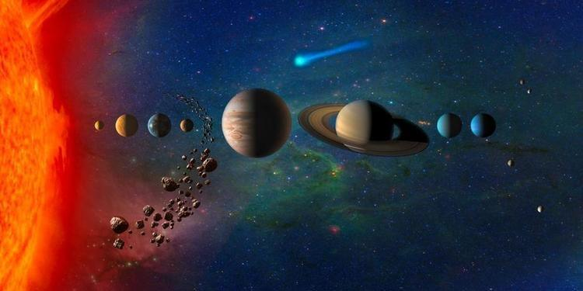
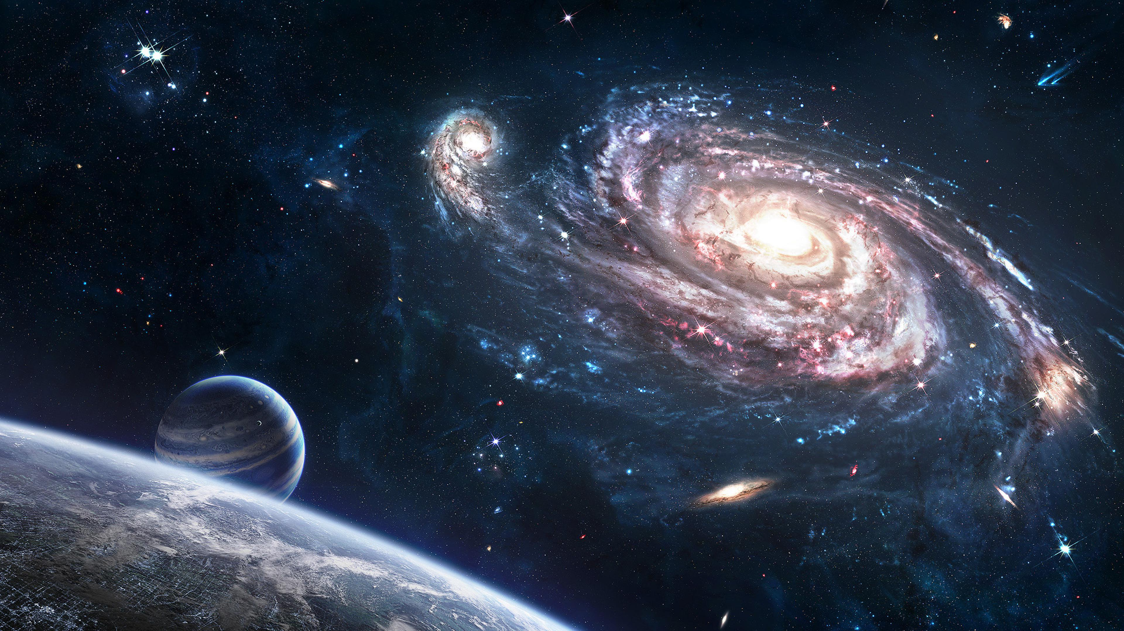
GÖK CİSİMLERİ
Var olan her şeyi içinde bulunduran sonsuz boşluğa uzay denir. Uzay boşluğunda bulunan tüm doğal cisimlerin ortak adı gök cismidir. Bunlar Güneş, Ay, gezegen, yıldız, takımyıldız ve bulutsu gibi cisimlerdir. Ancak uzay teleskobu, uzay sondası ve yapay uydu gibi araçlar uzayda bulunmalarına rağmen insan yapımı oldukları için gök cismi olarak tanımlanmaz.

Slide 32
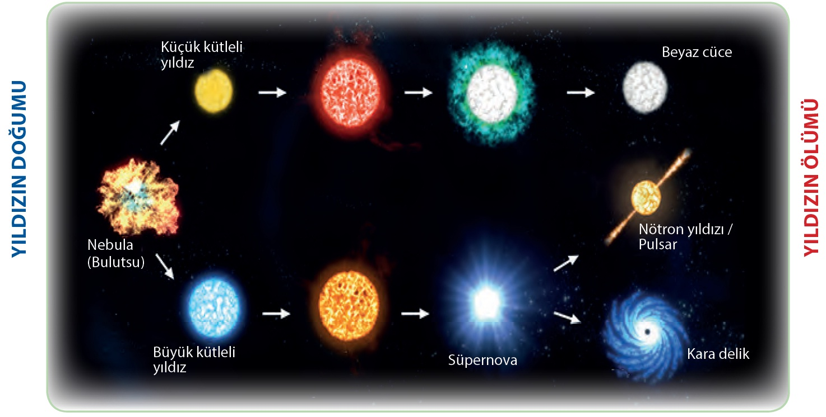
GÖK CİSİMLERİ
YILDIZ OLUŞUM SÜRECİ

Slide 33
GÖK CİSİMLERİ
YILDIZ OLUŞUM SÜRECİ
Geceleri gökyüzünde gördüğümüz parlak noktalar Dünya’ya çok uzak olan yıldızlardır. Yıldızlar da canlılar gibi doğar, büyür ve ölürler. Yıldızlar, bulutsu adı verilen gaz ve toz bulutlarından oluşur. Kendi kütle çekim kuvvetinin etkisiyle sıkışmaya başlayan bulutsu küçük parçalara ayrılır. Bu parçaların sıcaklığı ve yoğunluğu giderek artar. Sıcaklık belli bir dereceye ulaştığında, bulutsu parçalarının yapısında enerji üreten değişimler meydana gelir. Bu değişimlerin başlaması bir yıldızın doğumu olarak kabul edilir. Bir yıldızın
oluşumu milyonlarca yıl sürer.

Slide 34
GÖK CİSİMLERİ
YILDIZ OLUŞUM SÜRECİ
Yıldızların hemen hemen tüm özelliklerini başlangıçtaki kütlesi belirler. Bu özelliklerin arasında parlaklık, büyüklük, yıldızın gelişimi, yaşam süresi de bulunur. Yıldızlar sonsuza kadar var olamaz. Merkezlerinde bulunan yakıt zamanla biter. Böyle bir durumda yıldız değişime uğrar ve sonuçta ölür. Büyük kütleli yıldızların hayatları süpernova patlaması ile son bulur ve yıldızdan geriye nötron yıldızları veya karadelikler kalır.
Küçük kütleli yıldızların dış katmanları uzaya saçılır ve merkezlerinde metal ve karbon yığını olan beyaz cüce kalır. Ölen yıldızlar arkalarında toz ve gaz bulutu bırakır ve bunlar sonunda bulutsu halini alır.

Slide 35
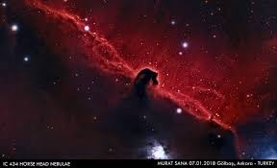
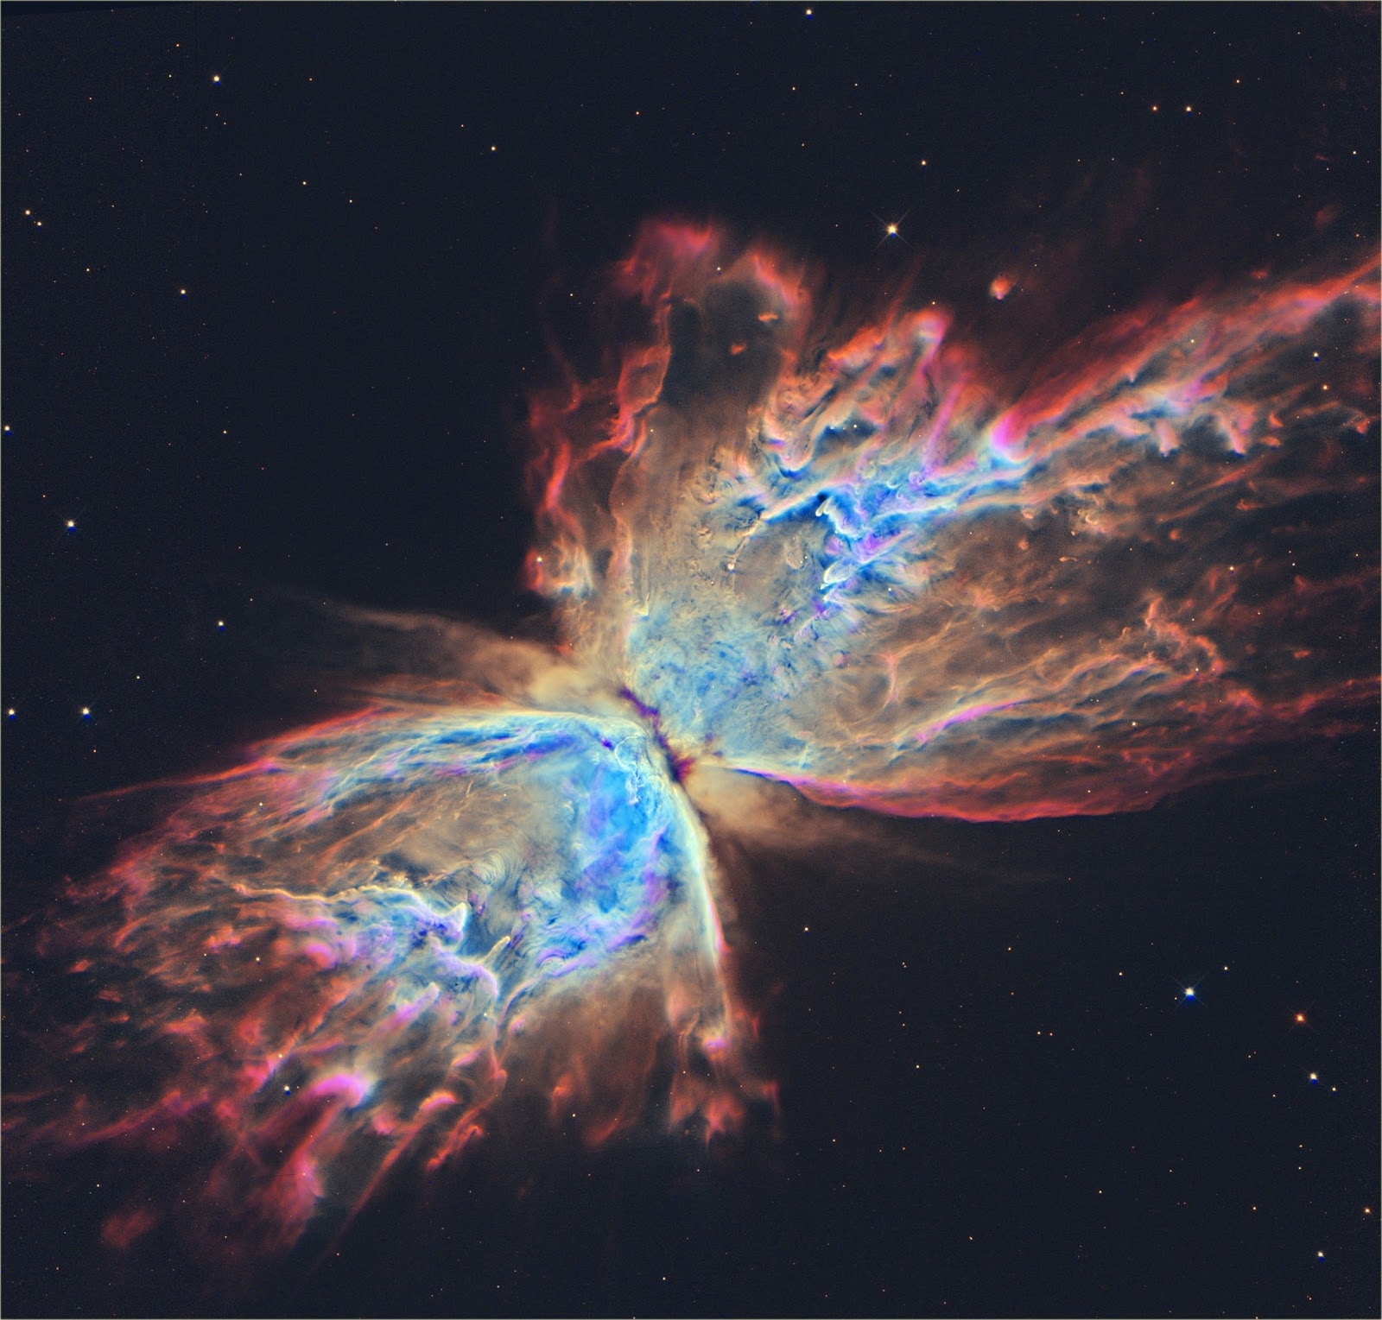
GÖK CİSİMLERİ
BULUTSU (NEBULA)
Yıldız oluşum sürecinin başlangıcında uzay boşluğunda bulunan sıcak gaz ve toz bulutlarının oluşturduğu kümeye bulutsu denir. Bulutsuların bir bölümü gökyüzünde çok geniş alanlara yayılırken bir bölümü az alan kaplar. Gaz ve tozdan oluşan bulutsular, yıldızların ham maddesidir. Yıldızlar sıkışan bulutsulardan oluşur.
Bazı bulutsular parlak, bazı bulutsular karanlık gözlemlenir. Orion Bulutsusu ve Kelebek Bulutsusu, parlak bulutsuya örnektir. Gökyüzündeki en parlak bulutsu Orion Bulutsusu olup Dünya’ya en yakın yıldız oluşum bölgesidir.
Atbaşı Bulutsusu karanlık olarak gözlemlenen bulutsuya örnektir. Uzayda gözlemlenmiş en büyük bulutsulardan biri Tarantula Bulutsusu’dur.

Slide 36
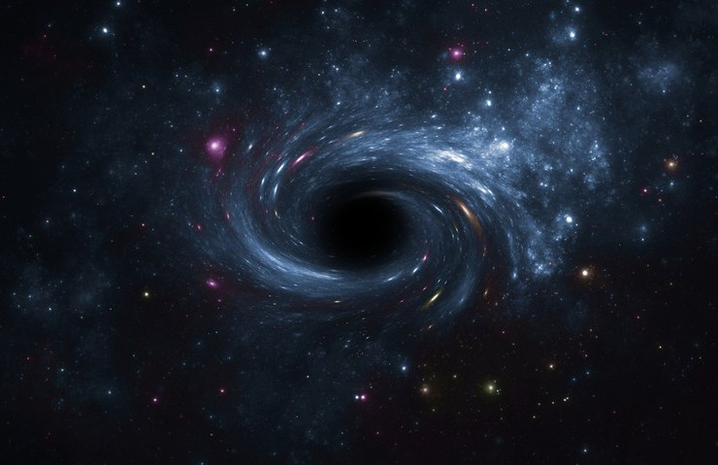
GÖK CİSİMLERİ
KARADELİKLER
Büyük kütleli yıldızların bazıları yaşam sürecini tamamlayıp enerjilerini tamamen yitirdiklerinde kara deliklere dönüşür.
Kara delikler, ışığı bile yutabilen çok güçlü çekim gücüne sahip gök cisimleridir. Kara delikler, hakkında çok az bilgi sahibi olduğumuz gök cisimlerindendir. Çünkü kara delikler görülemez.
Etraflarındaki cisimler üzerinde yaptıkları etkiler sonucunda var
oldukları tahmin edilmektedir.

Slide 37
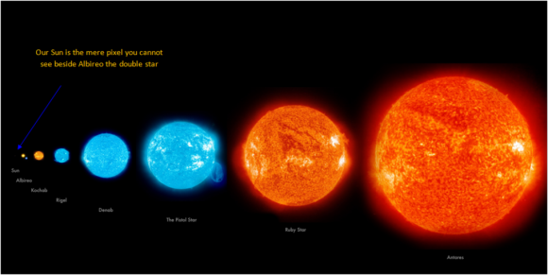
GÖK CİSİMLERİ
YILDIZ
Kendiliğinden ısı ve ışık yayabilen küresel şekilli doğal gök cisimlerine yıldız denir. Yıldızlar, merkezlerinde
meydana gelen değişimler sonucu enerji üreterek ısı ve ışık yayarlar. Yıldızların yaydığı ışınlar Dünya’dan
bakıldığında titreşimli görünür. Yıldızların titreşimli görünmelerinin sebebi Dünya’dan çok uzak olmaları
ve atmosferin bu ışınları etkilemesidir. Yıldızların konumları birbirlerine göre değişmez. Yıldızlar arasındaki
mesafeler çok fazla olduğu için ışık yılı ile ifade edilir. Dünya’ya en yakın yıldız Güneş’tir. Güneş tüm canlılar
için ısı ve ışık kaynağıdır.

Slide 38
GÖK CİSİMLERİ
YILDIZ
Yıldızlar, sıcaklıklarına göre farklı renklere sahiptir. Örneğin en sıcak yıldızlar mavi-beyaz renktedir. Sıcaklığı daha az olanlar sarı renktedir. Sıcaklığı en düşük olan yıldızlar kırmızı renktedir. Güneş, sarı renkli bir yıldızdır.
Güneş’ten daha sıcak yıldızlar olduğu gibi sıcaklığı Güneş’in sıcaklığından daha az olan yıldızlar da vardır.

Slide 39
GÖK CİSİMLERİ
YILDIZ
Yıldızların Genel Özellikleri
Doğal ısı ve ışık kaynaklarıdır.
Dünyadan bakıldığında ışıkları titreşimli görünür.
Canlılar gibi doğar, büyür ve ölürler.
Hem kendi eksenleri etrafında hem de galaksi yörüngelerinde dolanırlar.
Tekli halde veya takım halinde bulunurlar.
Sıcaklıklarına göre farklı renklerde gözlenirler.

Slide 40
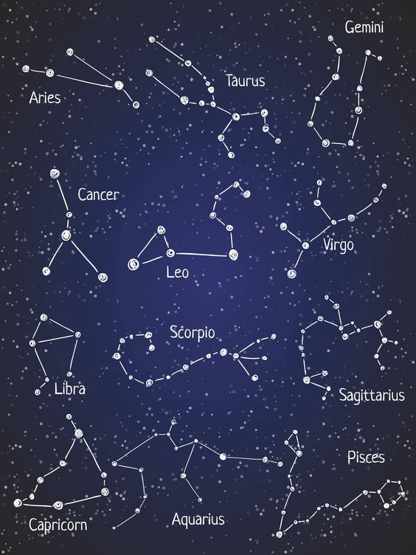
GÖK CİSİMLERİ
TAKIM YILDIZLAR
Dünya’dan bakıldığında gökyüzündeki bazı yıldızlar bir aradaymış gibi görünür. Bu şekilde birden fazla yıldızın bir aradabulunmasıyla oluşan yıldız kümelerine takımyıldız denir.
Takımyıldızda bulunan yıldızlar bir aradaymış gibi görünmelerine rağmen birbirinden çok uzakta bulunur. Takımyıldızların görüntüleri bitkilere, hayvanlara ve günlük hayatta kullanılan bazı nesnelere benzetilmiştir. Takımyıldızlar isimlerini bu benzetmelerden almıştır. Büyükayı, Boğa, Büyük Köpek, Yılan, Küçükayı, Ejderha, Çoban, Kuzey Tacı ve Orion (Avcı) günlük hayatta sıkça duyduğumuz takımyıldızlardır.
Takımyıldızlar, gökyüzü gözlemlerini kolaylaştırmaktadır.

Slide 41
GÖK CİSİMLERİ
IŞIK YILI
Evrende gök cisimleri arasındaki uzaklıklar o kadar büyüktür ki dünya üzerinde kullandığımız uzaklık birimi olan kilometre yetersiz kalmaktadır. Bu nedenle gök cisimleri arasındaki uzaklık ışık yılı ile ifade edilir.
Işık yılı kavramı, bir zaman ölçüsü değil bir mesafe ölçüsüdür. Işığın boşlukta 1 saniyede aldığı yol 300.000 (300 bin) km’dir. Işığın bu hızla 1 yılda kat etmiş olduğu mesafeye 1 ışık yılı denir. Örneğin Güneş’in kendisine en yakın yıldız sistemi olan Alpha Centauri (Alfa Senturi)’ye uzaklığını kilometre olarak yazmak gerekseydi yaklaşık 40 trilyon km yazmamız gerekecekti. Oysa ışık yılı olarak 4,3 ışık yılı yazmamız yeterli olacaktır.

Slide 42
GÖK CİSİMLERİ
IŞIK YILI

Slide 43
GÖK CİSİMLERİ
GALAKSİLER
Yıldızlardan, yıldızlar arası gaz ve toz bulutlarından, kara deliklerden, gezegenler ve doğal uydularından oluşan dev sistemlere galaksi ya da gök ada denir.
Tipik bir galaksi 10 milyondan bir trilyona kadar yıldız barındırır. Bu yıldızların hepsi aynı çekim merkezini çevreleyen yörüngelerde döner.
Güneş sistemimiz sekiz gezegeni ile birlikte Samanyolu Galaksisi’nde yer alır. Samanyolu Galaksisi’ne en yakın galaksi Andromeda Galaksisi’dir. Samanyolu’na uzaklığı 2,5 milyon ışık yılıdır. 1 trilyon kadar yıldıza ev sahipliği yapar.
Galaksiler şekillerine göre eliptik, sarmal, düzensiz ve çubuklu sarmal olmak üzere dört grupta incelenir.

Slide 44
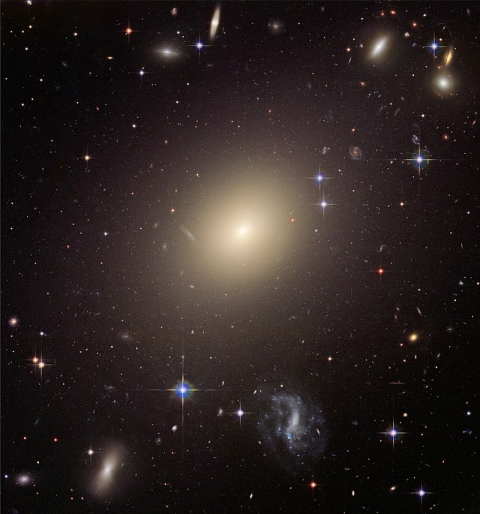
GÖK CİSİMLERİ
ELİPTİK GALAKSİLER
Eliptik galaksiler genel olarak küçük yapıdadır.
Bu galaksilerde yıldızlar arası gaz ve toz bulutları azdır.
Ayrıca yeni yıldız oluşma oranı da oldukça düşüktür.

Slide 45
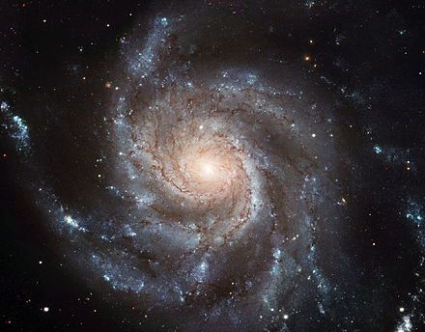
GÖK CİSİMLERİ
SARMAL GALAKSİLER
Evrendeki galaksilerin büyük kısmı bu tür galaksilerden meydana gelir. Sarmal galaksilerin çevresinde, merkezinden dışa
doğru uzanan parlak kollar mevcuttur. Galaksinin merkezinde
yaşlı yıldızlar, kollarda ise daha genç yıldızlar bulunur. Samanyolu
ve Andromeda Galaksisi, sarmal galaksilere örnektir.

Slide 46
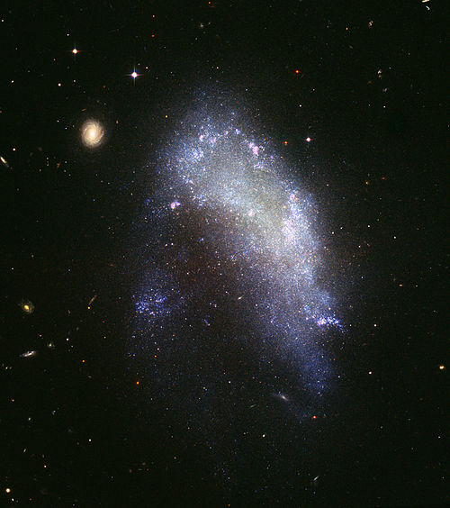
GÖK CİSİMLERİ
DÜZENSİZ GALAKSİLER
Bu galaksiler belli bir biçime sahip olmadığından düzensiz galaksi olarak adlandırılır.
Bu tür galaksilerin, önceden
sarmal ve eliptik galaksi oldukları sanılmaktaydı.
Bu galaksilerin sonradan çeşitli kuvvetlerin etkisiyle düzensiz hale geldikleri anlaşılmıştır.

Slide 47
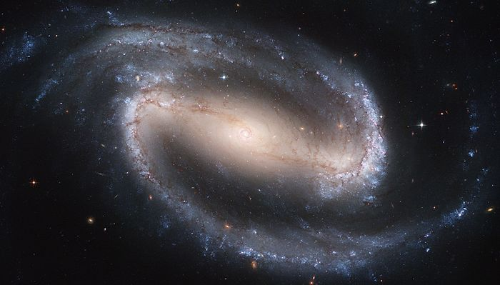
GÖK CİSİMLERİ
ÇUBUKLU SARMAL GALAKSİLER
Bu galaksiler biçim olarak sarmal galaksilere benzer.
Sarmal galaksiden farklı olarak merkezlerinde ince uzun bir çubuk şekli görülür.
Galaksinin sarmal kolları bu çubuğun uçlarından başlar.

Slide 48
EVREN
Üzerinde yaşadığımız dünyayı, gezegenleri, yıldızları, galaksileri, bulutsuları ve uzayı kapsayan sonsuz boşluğa evren denir.
Evren, bulutsuz bir gecede gökyüzüne bakarken gördüklerimizle sınırlı değildir. Gördüğümüz, bildiğimiz, duyduğumuz her şey evrenin içindedir. Sınırları halen keşfedilmediği için evren sonsuz büyüklükte kabul edilir.
Gök bilimci Edwin Hubble (Edvın Habıl), 1929 yılında galaksilerin hem birbirinden hem de Dünya’dan uzaklaştığını keşfetti. Bu sayede evrenin oluşumundan günümüze kadar sabit kalmayıp sürekli genişlediğini ispatladı.
Evrenin nasıl oluştuğu tam olarak bilinmemekle birlikte bazı teorilerle açıklanmaya çalışılmaktadır.Bu teorilerden biri Büyük Patlama (Big Bang) Teorisi’dir. Bu teori, evrenin yaklaşık 13.7 milyar yıl önce aşırı yoğun ve sıcak bir noktadan büyük bir patlamayla meydana geldiğini savunmaktadır. Bir diğer teori ise durağan, başlangıcı ve sonu olmayan bir evren fikrini savunur.

Slide 49
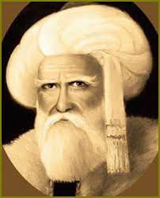
GÖK BİLİMCİLER
CACA BEY (1240-1301)
Selçuklu Dönemi’nde, Caca Bey tarafından
gök bilimleri araştırma merkezi olarak yaptırılan Cacabey Camii ve Medresesi dünyanın ilk gök bilimi okuludur.
Gök cisimlerinin hareketlerini inceleyen
gözlemevi olarak ayakta kalan tek medresedir.

Slide 50
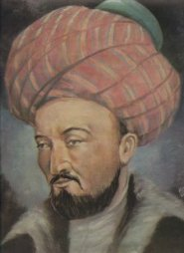
GÖK BİLİMCİLER
ULUĞ BEY (1395-1449)
Gök bilimi ve matematik alanlarında çalışmalar yapmıştır. 1428 yılında Semerkant’ta bir gözlemevi yaptırmıştır.
Bu gözlemevinde Batlamyus’un yaptığı çalışmadan sonra ilk kapsamlı yıldız cetveli olan Uluğ Bey’in
“Yıldızlar Cetveli” büyük önem taşımaktadır.

Slide 51
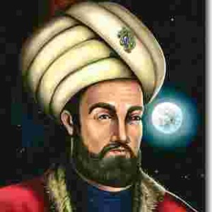
GÖK BİLİMCİLER
ALİ KUŞÇU (1403-1474)
Türk İslam dünyası gök bilimci ve matematik
âlimleri arasındadır. Ortaya koyduğu eserlerle büyük bir üne sahip olmuştur.
Fatih külliyesinde bir güneş saati yapmış, İstanbul’un enlem ve boylam derecesini belirlemiştir. Ay’ın
ilk haritasını çıkarmıştır.
Bugün Ay’ın farklı bölgelerine Ali Kuşçu’nun ve Abbas
İbn Firnas’ın adı verilmiştir.

Slide 52
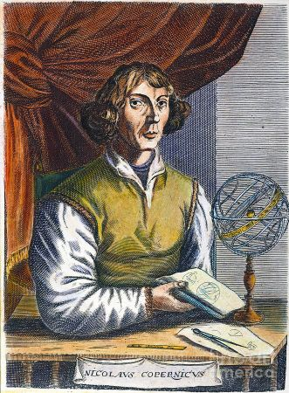
GÖK BİLİMCİLER
COPERNICUS (KOPERNİK)(1473-1543)
Modern gök biliminin kurucusu kabul edilir.
Kopernik, bilim tarihine Kopernik Prensibi veya Kopernik Teorisi olarak geçen gezegenlerin Güneş etrafında döndükleri esasına dayanan bir teori öne sürmüştür.

Slide 53
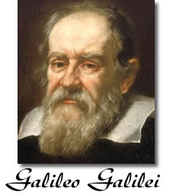
GÖK BİLİMCİLER
GALİLEO 1564-1642)
En önemli gözlemleri Ay ve Güneş üzerinedir. Ay’ın evrelerini incelemiş;Ay’da kraterler, dağlar ve vadiler
görmüştür.
Satürn’ün halkasını gözlemlemiş, teleskobu güçlü
olmadığı için gezegenin halkasını iki yapışık parça olarak görmüş ve bunları uydu zannetmiştir.

Slide 54
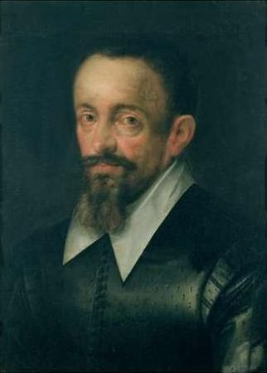
GÖK BİLİMCİLER
KEPLER (1571-1630)
“Kozmografik Gizem” adlı eserinde gezegenlerin Güneş’e olan uzaklıklarını hesaplamıştır.
Ayrıca Mars’ın yörüngesinin elips şeklinde
olduğunu belirtmiştir.
Güneş’in gezegenlere olan çekim gücünü
de içeren, kendi adıyla anılan üç önemli yasa oluşturmuştur.

Slide 55
BU SLAYT MİLLİ EĞİTİM BAKANLIĞI 7.SINIF DERS KİTABINDAN YARARLANILARAK HAZIRLANMIŞTIR.
SLAYTTAKİ RESİMLER İNTERNET ORTAMINDAN ALINMIŞ OLUP SLAYT SADECE OKULLARDA EĞİTİM AMAÇLI KULLANILACAKTIR.SLAYTI İNDİRENLER FARKLI AMAÇLARLA KULLANACAK OLURLARSA YASAL SORUMLULUK TAMAMEN KENDİLERİNE AİTTİR.
SERPİL ÇIRAKOĞLU

